Slide 1


Slide 2
大纲
SSH 服务
VIM
find 和 grep 命令
Samba
AIDEGen
VSCode
adb

Slide 3
SSH 服务
SSH 服务使得我们在其他平台上通过 SSH 客户端程序即可访问到我们的 linux 服务器。方便我们的开发工作。

Slide 4
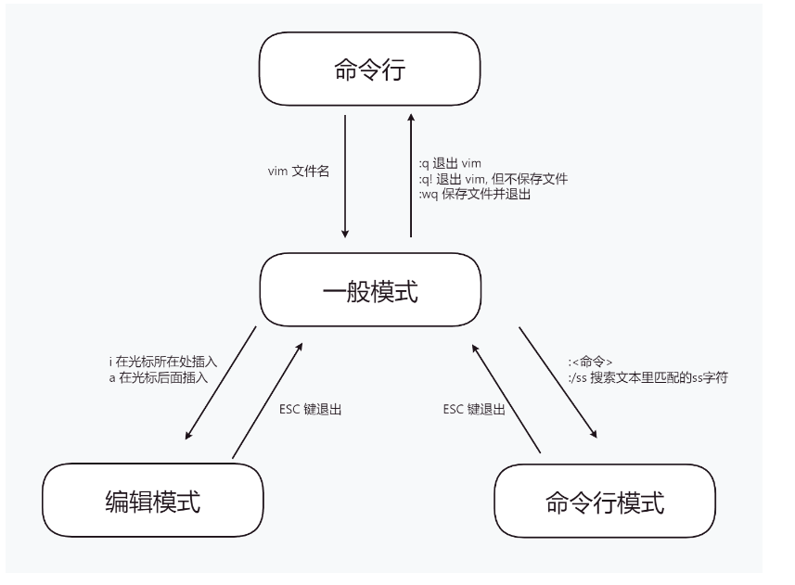
VIM
文件的简单修改
文件内容搜索

Slide 5
find + grep 命令

Slide 6
Samba 服务器搭建

Slide 7
AIDEGen + Android Studio

Slide 8
VSCode

Slide 9
adb
SSH 服务
VIM 基本使用
find 和 grep 命令的使用
Samba 服务器搭建
AIDEGen + Android Studio 查看和编译源码
VSCode
adb 基本使用

Slide 10
总结
SSH 服务
VIM
find 和 grep 命令
Samba
AIDEGen
VSCode
adb

